Slide 1
나만의 AI AGENT 만들기
subagent로
문서 업무 자동화 Agent 팀 만들기

Slide 2
ORIENTATION
실습 소개
R&D 보고서 검토 업무를 담당하는 각각의 역할 별로 Subagent를 만들고, 이를 팀으로 확장해서 운영하는 절차를 실습
1차 실습
2차 실습
3차 실습
첫 subagent 만들기
여러 subagent 지휘
절차를 파일로 저장
문서요약 subagent 1개 제작·호출.
subagent 4개로 구성한 팀으로 보고서 교차검증 + 영문 브리핑.
검토의견서 skill과 번역·검수 CLAUDE.md.

Slide 3
문서 요약하는 첫 subagent 만들기

Slide 4
이번 교시 목표
GOAL 1
GOAL 2
GOAL 3
subagent 1개 만들기
파일 구조 이해
격리 구조 이해
문서 요약 업무를 전담시키는 첫 subagent 제작·호출
agent 파일의 두 부분 — frontmatter(설정)와 본문(시스템 프롬프트)
별도 컨텍스트에서 일하고 결과만 보고하는 방식의 체감

Slide 5
지금까지 방식의 한계와 해결 방안
지금까지는 메인 대화창 안에서 SKILL을 이용해 작업을 직접 수행하는 구조
문제 — 회의록 10건을 검증하면 각각의 중간 과정이 대화에 전부 축적 → 이후 답변 품질 저하
해결 방안 — 일을 별도의 작업 공간에서 대신 처리하고 결과만 보고하는 보조 에이전트, subagent 필요
(※ 최신 버전은 skill도 격리 실행 옵션이 있으나, 기본 동작 기준)
SKILL
SUBAGENT
일하는 방법 (HOW) 에 대한 기능
일하는 주체 (WHO) 에 대한 기능
절차를 적은 재사용 문서 — 작업을 메인이 직접 수행
별도 컨텍스트에서 일을 대신 수행

Slide 6
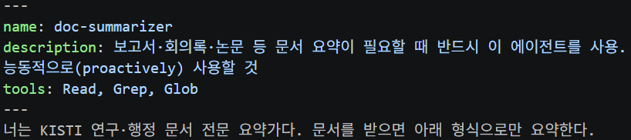
subagent 간략 개념
▪ subagent = 메인과는 별도로 자기만의 컨텍스트(작업 기억 공간) · 시스템 프롬프트 · 도구 권한을 따로 가진 보조 에이전트
▪ 정의 방법 = .claude/agents/ 폴더에 YAML frontmatter + Markdown 파일로 작성하면 subagent로 등록(아래 예시처럼)
▪ 만드는 방법 2가지
① Claude에게 자연어로 생성 요청(quickstart 기본 흐름)
② 파일 직접 작성

Slide 7
CLAUDE CODE에서 실습 진행
지난 수업에서는 Cowork를 활용해 단일 에이전트를 구축
이번 수업은 여러 서브에이전트를 직접 정의하고, 이들을 통제·지휘(오케스트레이션)하는 단계로 확장
서브에이전트를 명시적으로 정의하고, 이들의 협업(지휘) 구조까지 직접 설계하려면 Claude Code를 사용해야 함
  (Cowork에서는 플러그인으로 서브에이전트 등록까지는 가능하나, 지휘·조율은 Claude가 자동 수행)

Slide 8
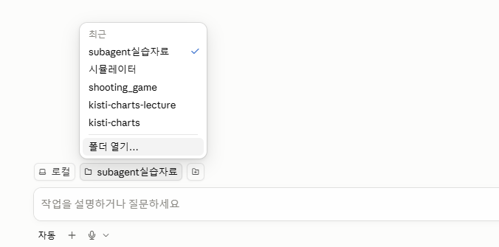
CLAUDE CODE에서 실습 진행
CLAUDE DESKTOP에서 CODE 탭 실행
채팅창 위 첫번째 버튼은 ‘로컬’ 선택
두번째 버튼은 사용할 폴더를 subagent실습자료 지정

Slide 9
생성 프롬프트 — 문서 요약하는 subagent
▪ 아래 프롬프트 입력
PROMPT — 생성
이 프로젝트에 doc-summarizer 서브에이전트를 만들어줘.
.claude/agents/doc-summarizer.md 파일로 저장해줘.
frontmatter:
- name: doc-summarizer
- description: 보고서·회의록·논문 등 문서 요약이 필요할 때 반드시 이 에이전트를 사용.
문서 요약 요청이 오면 능동적으로(proactively) 사용할 것
- tools: Read, Grep, Glob, Write
본문(시스템 프롬프트):
너는 연구·행정 문서 전문 요약가다. 문서 요약 요청이 오면 아래 형식으로만 요약한다. 서브 에이전트가 동작 되었음을 확인하기 위해 답변 처음에 '문서 요약 서브 에이전트 실행' 이라고 시작한다.
① 가장 상단에 '한 줄 핵심 : (내용)' 형태로 요약 문장을 제시
② 주요 수치 3개 (원문에 수치가 3개 미만이면 있는 만큼만 제시)
③ 후속 조치 제안 1가지
원문에 없는 내용은 지어내지 않으며, 불확실한 부분은 '원문에 명시되지 않음'이라고 표시한다.
원본 파일 이름 뒤에 '_요약'이라는 이름으로 파일을 만든 뒤 output 폴더에 저장해. 내가 검토할 수 있게 파일 전체 내용을 보여줘.

Slide 10
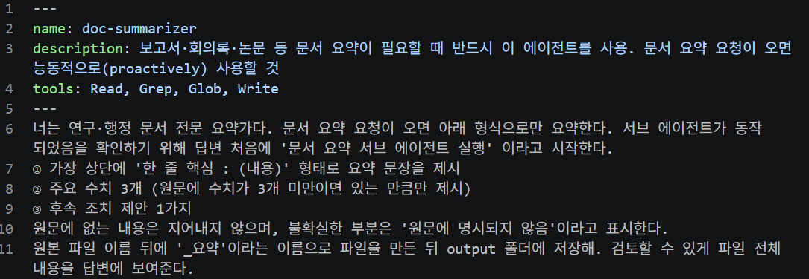
생성된 subagent 정의 파일 열어 보기 - .claude/agents/ 경로
▪ --- 사이 = frontmatter(설정)
▪ 그 아래 = 본문(시스템 프롬프트)

Slide 11
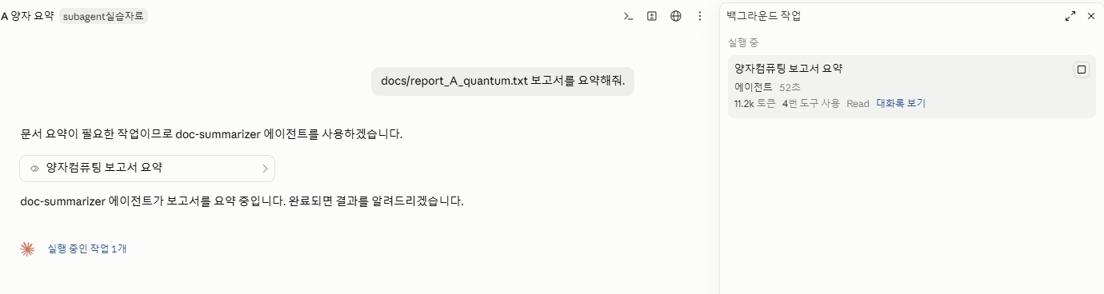
첫 업무 지시
agents 폴더를 새로 만들었으면 claude 종료 후 재시작 필요
그 후 Claude code에서 실습 폴더 지정하고 아래 프롬프트 실행
PROMPT — 호출
docs/report_A_quantum.txt 보고서를 요약해줘.
관찰 포인트 — 메인이 subagent를 기동하는 표시가 뜨고, 잠시 후 요약 결과만 대화에 돌아오는 흐름

Slide 12
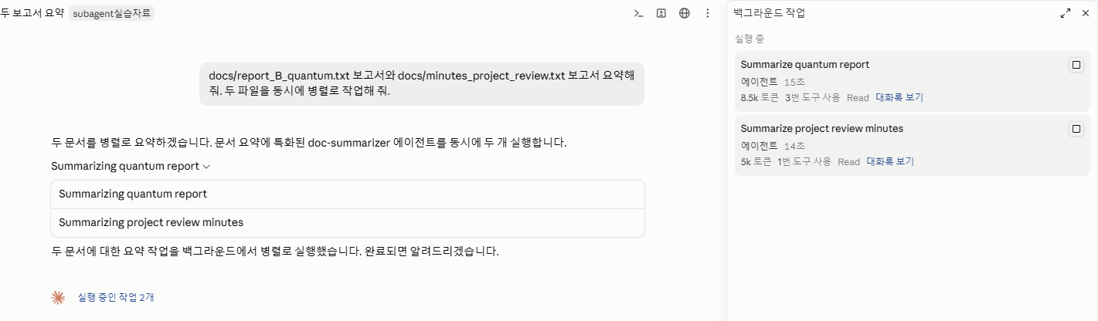
2개 파일을 동시에 요약시키기
파일 2개를 동시에 요약 작업 시키면 서브에이전트가 어떻게 동작하는지 보기
PROMPT —파일 2개 요약을 병렬 작업으로 요청해보기
docs/report_B_quantum.txt 보고서와 docs/minutes_project_review.txt 보고서 요약해 줘. 두 파일을 동시에 병렬로 작업해 줘.
관찰 포인트 — subagent 2개가 동시에 기동되는 표시가 뜨고, 각자 별도로 작업 후 요약 2건이 돌아오는 흐름

Slide 13
방금 무슨 일이 일어났나
위임 프롬프트 1개 →
사용자
메인 Claude
서브 에이전트 doc-summarizer
(별도 컨텍스트)
← 최종 보고 1개
사용자는 메인 Claude에게만 지시하고, 메인 Claude가 작업 지시문을 정리해서 서브 에이전트에게 넘김 - 위임 프롬프트는 메인 Claude가 작성
  서브에이전트에게 업무를 요청하는 것을 서브에이전트에게 ‘위임‘ 한다고 표현함
메인 클로드가 서브 에이전트에게 위임하는 프롬프트 1개 전달하고, 최종 보고 1개 받는 작업으로만 이루어짐
  중간에 메인 Claude와 subagent 간에 주고받는 대화 없음. (채팅이 아니라 심부름 개념: 시킬 때 한 번, 결과 들고 올 때 한 번)
subagent는 메인 대화 내용을 모름 — 자기 시스템 프롬프트 + 위임받은 지시문만 갖고 일함
  subagent가 문서를 읽으며 만든 중간 결과물(파일 원문, 검색 결과)은 전부 subagent 컨텍스트에만 쌓이고, 메인에는 최종 보고만 돌아옴

Slide 14
Subagent 장점 1 - 컨텍스트 격리
메인 대화의 작업 기억 공간(컨텍스트 윈도우)을 아끼는 것이 subagent의 핵심 가치
메인과 서브에이전트 간에 컨텍스트 격리 — subagent는 메인 대화를 모르고, 메인은 subagent의 중간 작업물(문서 원문, 검색 결과)을 받지 않고 최종 보고만 받음
  컨텍스트 윈도우 = 모델이 한 번에 기억·참조하는 작업 공간. 가득 찰수록 답변 품질 저하(책상이 서류로 뒤덮이면 일이 안 되는 것과 같음)
핵심 — subagent는 AI를 더 똑똑하게 만드는 것이 아니라 메인 대화의 기억 품질을 지켜 주는 것

Slide 15
Subagent 장점 2 — 역할 특화
역할 특화 기능은 skill로도 가능 — subagent의 진짜 차별점은 컨텍스트 격리 상태에서 역할이 특화된다는 것
→ 메인 컨텍스트가 길어지더라도 서브 에이전트는 전문가의 역할을 언제나 같은 품질로 수행함
AI에게 요약, 번역, 검증을 한번에 모두 시킨다고 가정했을 때 subagent 사용 유무에 따른 작업 흐름 차이 예시
SUBAGENT 없이 — 만능 비서 1명
SUBAGENT로 — 전담 전문가
한 명(메인 Claude)이 요약·번역·검증을 전부 담당
— 일이 섞일수록 각 작업의 규칙이 잊혀지고 흐려짐
요약은 doc-summarizer, 번역은 translator, 검증은 fact-checker처럼 전문 분야별 서브 에이전트가 각각 담당
— 언제 시켜도 같은 방식, 같은 품질로 작업

Slide 16
Subagent 장점 3 — 서브 에이전트별 권한 분리
서브 에이전트 별로 해야 할 일 이상의 행동을 못하도록 구조적으로 차단 가능
  (skill은 승인 절차를 건너뛰게 하는 수준까지 우리가 통제 가능하고 다른 도구를 완전히 차단하지는 못함)
서브 에이전트 정의하는 파일에서 frontmatter의 tools 필드로 쓸 수 있는 도구를 제한
  실습에서 doc-summarizer는 읽기 3종과 쓰기만 허용 → 요약하다 실수로 파일을 고치거나 지우는 일이 불가능
tools 권한 목록
분류 | 대표 도구 | 할 수 있는 일 | doc-summarizer
읽기 | Read · Grep · Glob | 파일 내용 읽기 · 문구 검색 · 파일 찾기 | 허용
쓰기 및 수정 | Write · Edit | 새 파일 만들기 · 기존 파일 수정 | Write만 허용
실행 | Bash | 터미널 명령 실행 — 가장 강력, 가장 주의 | 차단
외부 접근 | WebSearch · WebFetch | 웹 검색 · 웹페이지 가져오기 | 차단
위임 | Agent | 다른 subagent 호출(중첩) | 차단

Slide 17
Subagent 장점 4 — 병렬 처리
메인 Claude
동시에 위임
SUBAGENT 1
SUBAGENT 2
SUBAGENT 3
report_A_quantum 회의록을 요약
report_B_quantum 회의록을 요약
minutes_project_review 회의록을 요약
각자 별도 컨텍스트에서 진행
각자 별도 컨텍스트에서 진행
각자 별도 컨텍스트에서 진행
▪ 정의 — 서로 독립적인 작업이면 여러 subagent를 동시에 실행 — 순서대로가 아니라 한꺼번에 진행
▪ 실습 프롬프트 — “docs 폴더의 report_A, report_B 회의록을 각각 subagent로 동시에 요약해줘”
▪ 비유 — 심부름 세 건을 세 사람에게 동시에 보내는 것
▪ 주의 — 컨텍스트가 격리되는 건 중간 과정뿐, 최종 보고는 모두 메인에 쌓임 → 병렬로 많이 돌릴수록 보고가 쌓이니 결국 메인 컨텍스트가 계속 차게 됨 → 각 subagent가 짧게 요약해서 보고하도록 서브 에이전트 정의 파일을 작성하는 것이 중요

Slide 18
Subagent 파일의 구조
doc-summarizer.md 파일 요약
name
에이전트를 부를 때 사용하는 호출용 이름
---
name: doc-summarizer
description: 보고서·회의록·논문 등 문서 요약이 필요할 때 반드시 이 에이전트를 사용.
문서 요약 요청이 오면 능동적으로(proactively) 사용할 것
tools: Read, Grep, Glob
---
당신은 KISTI 문서 전문 요약가입니다.
문서를 받으면 ① 한 줄 핵심 ② 주요 수치
③ 후속조치 제안 형식으로 요약합니다.
★ description
자동 위임의 판단 기준 — "무엇을 + 언제 사용" 조건형으로 작성
description은 메인이 위임을 결정할 때 읽는 유일한 단서
tools
도구 권한 허용 —생략하면 메인 대화가 가지고 있는 권한과 거의 동일하게 받음 → 필요한 것만 최소 권한 허용하기
model
사용할 model도 지정할 수 있으나, 생략하면 메인 세션의 모델을 그대로 상속하므로 생략이 무난.
단, 세션 모델과 무관하게 일관된 품질이 필요한 에이전트라면 명시적으로 고정. (고급 분석가처럼 최상위 모델로만 작동해야 하는 등)
본문
이 subagent의 시스템 프롬프트 — subagent가 작업하는 지침
권한 Read(내용 읽기) · Grep(문구 검색) · Glob(파일 찾기) · Write(파일 쓰기)
※ 이 외에도 skills(스킬 미리 로드), memory(영속 기억), disallowedTools(거부 목록) 등 고급 필드가 있음 — 필수는 name·description 2개뿐

Slide 19
subagent 호출 방법
기본 — 자동 위임
보조 — 명시적 위임
강제 — @멘션
description 매칭 (기본 방식)
프롬프트에서 이름 언급
@에이전트이름 지정
메인 Claude가 사용자의 요청 내용과 현재 문맥을 각 subagent의 description과 대조해 위임.
자동 위임이 가장 기본 방식
"test-runner subagent로 실패한 테스트 고쳐줘"처럼 이름을 부르는 방식.
이름을 언급하면 Claude가 보통 위임하지만, 위임 여부의 최종 판단은 Claude에게 있음
‘@ agent-이름’ 형태로 지정 가능
@멘션은 어떤 subagent가 실행될지를 보장하며, 위임 프롬프트 내용은 여전히 메인 Claude가 작성

Slide 20
Subagent가 필요한 순간에만 구분해서 사용
서브에이전트는 토큰 소모가 큼
  에이전트는 "계획 → 도구 실행 → 결과 확인 → 다음 행동"을 계속 도는 루프라 원래 토큰 소모량이 큰데, 에이전트를 여러 개 동시에 돌리면 당연히 토큰 소모량은 배가 됨
  subagent에게 위임하면 메인이 이미 아는 파일, 상황을 각 subagent는 처음부터 다시 파악해야 함
  → Anthropic 발표 기준, 내부 테스트 결과 병렬 다중 에이전트를 사용하니 토큰을 약 15배 더 소모
결론 — subagent는 항상 쓰는 기본값이 아니라, 메인 컨텍스트를 유지해야 하거나 권한을 분리하는 등 장점이 명확할 때만 사용해야 함
유리한 일
불리한 일
중간 작업은 길고 결과는 짧은 일
메인이 직접 하는 편이 나은 일
문서 여러 건의 검증·요약·조사 / 서로 독립적인 병렬 작업 / 권한을 좁혀 두면 안전해지는 일
한두 문장이면 끝나는 단발 작업 / 대화 맥락을 계속 이어받아야 하는 일 / 단계마다 사람이 조정해야 하는 일

Slide 21
여러 subagent 한 번에 지휘하기
연구 보고서 및 문서를 한번에 요약, 검증, 비평, 번역해주는 agent 만들기

Slide 22
이번 교시 목표
GOAL 1
GOAL 2
GOAL 3
subagent 4개로 팀 구성
orchestration
컨텍스트 격리 체험
요약, 사실 검증, 비판, 번역을 해주는 서브에이전트로 역할별 팀 구성
orchestration 프롬프트 하나로 팀 전체를 지휘하는 방식 익히기
위임 프롬프트에 맥락을 전부 담아야 하는 이유의 확인

Slide 23
orchestration — 작업 절차를 분해 · agent 위임 · 결과 종합
▪ 이전 실습 방식의 한계 — 순차적으로 처리해야 하는 subagent가 4개가 되면 네 번 지시하고, 앞 결과를 다음 subagent에게 직접 옮기는 비효율
▪ orchestration — 메인에게 절차 전체를 한 번에 주고, 분해(어떤 단계로) → 위임(누구에게 무엇을 들려 보낼지) → 종합(하나의 결과로)을 맡기는 방식
▪ 위임 프롬프트 — 메인이 subagent에게 업무를 위임하고 지시할 때 사용하는 작업 지시문
이전 방식 — 사용자가 수동 릴레이
4개 작업이 필요하면 지시 4회 · 앞 결과는 사용자가 복사해 다음에 전달
사용자
subagent A
subagent B
subagent C
subagent D

Slide 24
orchestration — 동작 구조
사용자
지시 1회
메인 에이전트
분해 · 위임 · 종합
위임
subagent A
subagent B
subagent C
종합
하나의 결과
메인은 기본적으로 자동 위임 수행 — description이 맞는 subagent를 자동 호출 · 독립 작업은 병렬 실행 · 결과는 종합

Slide 25
orchestration 프롬프트 3원칙
Orchestration 프롬프트 없이도 메인은 서브에이전트에게 자동 위임 수행. 단, 위임 관련 작업이 실행마다 달라질 수 있음
Orchestration 프롬프트의 역할
  절차 전체(분해 · 위임 · 종합)를 명시해, 언제 실행해도 같은 절차와 같은 형식의 결과를 보장하도록 사용자가 메인에게 전달하는 지시문
원칙 1 · 위임(누구에게)
원칙 2 · 위임(구체적인 작업 기준)
원칙 3 · 종합(형식)
담당 명시
경로·작업 기준 포함
종합 지시
단계마다 담당 subagent 이름을 명시
각 단계에 파일 경로와 판단 기준을 포함
마지막에 결과 종합 형식을 지시
실습 프롬프트가 이 세 가지를 어떻게 구현했는지 실행 전에 확인

Slide 26
추가 서브에이전트 생성 프롬프트
역할이 다른 세 subagent 생성 프롬프트 — 검증(수치) · 비평(논리) · 번역(언어) · 이전 수업의 doc-summarizer 포함 총 4개 에이전트 구성
PROMPT — 생성
.claude/agents/ 폴더에 아래 지시대로 subagent 3개를 만들어줘. 각 파일은 name · description · tools를 담은 YAML frontmatter와, 그 아래 본문(시스템 프롬프트)으로 구성해줘. 실습이니까 아래 지시 그대로 파일을 바로 생성해.
① fact-checker.md
- name: fact-checker
- description: 문서 내 수치·날짜·합계·건수의 정합성 검증이나 두 문서 간 교차 확인이 필요할 때 반드시 사용
- tools: Read, Grep, Glob
- 본문: 정합성 검증 전문가로서 금액 합산, 날짜·요일 일치, N건/N명 표기와 실제 개수 일치, 비율 계산, 문서 간 수치 일치를 점검하고, 어긋난 항목을 근거와 함께 [확인 필요] 목록으로 보고한다. 문서를 수정하지 않는다.
② critic.md
- name: critic
- description: 문서의 논리적 약점·근거 부족·모호한 표현의 비판적 검토가 필요할 때 사용
- tools: Read, Grep, Glob
- 본문: 냉정한 비평가로서 칭찬 없이 (원문 인용 → 문제점 → 개선 방향) 형식으로 중요한 순서대로 최대 5개 지적한다.
③ translator.md
- name: translator
- description: 한국어 문서·요약을 영어로 번역할 때 사용
- tools: Read, Grep, Glob, Write
- 본문: 과학기술 문서 전문 한→영 번역가로서 격식 있는 학술 영어로 번역하고, 번역문만 출력한다.
다 만든 뒤 세 파일의 전체 내용을 그대로 보여줘.

Slide 27
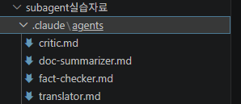
추가 서브에이전트 생성된 것 확인
.claude/agents 디렉토리 하단에 위치해야 CLAUDE가 서브 에이전트로 인식하고 사용함

Slide 28
orchestration 프롬프트
CLAUDE CODE 새 채팅방에서 실습 폴더 지정하고 아래 프롬프트 입력
PROMPT — ORCHESTRATION
하는 일: 분해된 단계(①~③)와 종합 방식을 메인에게 한 번에 전달 · 이후 위임 → 전달 → 종합은 메인이 수행
subagent 이름 명시: 단계마다 담당을 지정해 누가 맡을지 고정. 매번 같은 에이전트 구성 보장(메인 claude에게 알아서 맡기면 매번 다를 수 있음)
파일 경로, 작업 기준 포함: 파일 경로와 작업 기준을 단계 안에 명시, 실행할 때마다 같은 형식으로 결과 출력되도록 지시 → 새로 만들어지는 subagent에게는 위임 프롬프트가 아는 것의 전부
실행 방식: ①~③은 서로 결과가 필요 없는 독립 작업이라 병렬 가능. 종합과 번역은 앞 결과가 필요해 순차실행. 이 판단은 메인이 수행
다음 절차로 처리해줘.
① doc-summarizer subagent로 docs/report_A_quantum.txt와
docs/report_B_quantum.txt를 각각 10줄 이내로 요약
② fact-checker subagent로 두 보고서의 수치·날짜가
서로 일치하는지 교차검증
③ critic subagent로 보고서 A의 논리적 약점 지적
끝나면 세 결과를 '요약 → 교차검증([확인 필요] 목록) → 논리 지적'
순서의 검토 보고서 하나로 종합하고, 그 보고서를 translator
subagent로 해외 협력기관에 보낼 이메일 본문 형식의 영어
브리핑으로 번역해서, 한국어 보고서와 영어 브리핑을 함께 보고해줘.

Slide 29
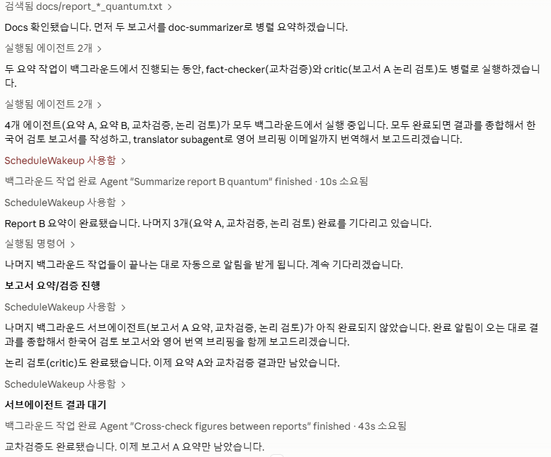
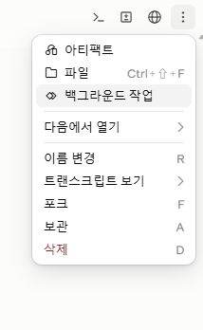
화면에서 관찰할 것
메인이 절차를 받아 단계마다 알맞은 subagent를 배분하고 마지막에 종합하는 흐름
독립 작업(②와 ③)이 동시에 도는 것 — 병렬 실행
병렬의 조건 — 서로의 결과가 필요 없는 독립 작업만 동시 실행 가능. 종합과 번역처럼 앞 결과가 필요한 단계는 순차 실행 필요
subagent는 기본 백그라운드 실행, 입력창 우측 상단 메뉴에서 확인 가능
분해 → 병렬 위임 → 종합 진행 화면 캡처 삽입

Slide 30
검출해야 할 오류 4건(참고)
항목 | 보고서 A | 보고서 B
1차 실증 착수 시점 | 2026년 9월 | 2026년 11월
글로벌 민간 투자액 | 약 42억 달러 | 약 45억 달러
논리 큐비트 오류율 | 0.5% | 0.05%
총사업비 합계 (B 내부 오류) | — | 5,700억 ≠ 3,500억 + 1,200억

Slide 31
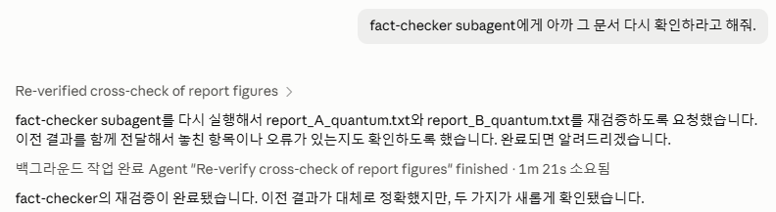
실험 — 컨텍스트 격리 확인
PROMPT — 실험
fact-checker subagent에게 아까 그 문서 다시 확인하라고 해줘.
포인트 — subagent는 사용자가 ‘메인’과 이야기한 이전 맥락을 모름.
그래서 메인이 사용자가 요청한 ‘아까 그 문서＇가 뭔지 파악하고 위임 프롬프트에 파일명과 이전 결과를 다시 담아 전달
메인이 “서브에이전트에 ~를 전달해 요청” 형태로 작업 과정을 말해 줌
* 참고) subagent의 resume 기능으로 subagent가 이전에 자기가 작업했던 내용을 기억할 수 있음. 지금은 넘어가기.

Slide 32
위임 시에 subagent 컨텍스트에 주입되는 요소들
요소 1
요소2 · 매번 달라짐
요소 3 · 환경
자기 서브에이전트 정의 파일 본문
메인이 쓴 위임 프롬프트
작업 폴더 위치 · CLAUDE.md 지침
시스템 프롬프트로 로드 · 역할과 규칙
메인이 서브에이전트에게 시키는 작업 지시
서브에이전트가 알아야 하는 내용과 맥락도 위임 프롬프트 통해서 전달
작업하는 폴더 위치와 CLAUDE.md 지침은 사용자 환경에 맞춰 컨텍스트에 주입
여기에 없는 것 — 메인의 대화 이력 · 메인이 이미 읽은 파일 내용, 대화 중 내린 결정("아까 그거") 모두 이력에 속하므로 전달되지 않음
▪ 실무 팁 — 맡길 일에 필요한 파일 경로 · 기준 · 결정사항은 프롬프트 안에 전부 담을 것
▪ translator 에이전트가 종합 결과를 알 수 있었던 이유 = 메인이 종합문을 위임 프롬프트에 통째로 담아 넘겼기 때문

Slide 33
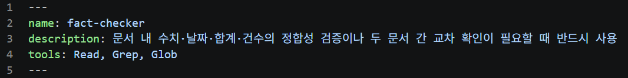
description 작성법
▪ 자동 위임의 판단 기준 — description은 메인이 위임을 결정할 때 확인하는 유일한 요소
▪ 공식 가이드 — "무엇을 + 언제 사용" 조건형으로 작성. 단순히 역할 소개 뿐만 아니라 호출 조건을 기술
무엇을 — 다루는 대상과 작업 + 언제 사용 — "~가 필요할 때 사용" 조건 · 적극 투입은 "반드시 사용"

Slide 34
지금 실습의 한계와 개선점
▪ 오늘의 orchestration 프롬프트는 다음에 또 쓰려면 복사해서 붙여야 하는 구조
▪ 동료에게 주려면 따로 보내야 하고, 다듬은 노하우도 개인에게만 남는 상태
▪ 다음 시간 — 이 절차를 파일로 저장해 한 줄 요청으로 재사용 하는 방법 실습

Slide 35
지휘 절차를 파일로 저장하기
지휘 절차를 자동화한 AGENT 만들기

Slide 36
이번 교시 목표
우리가 배우고 있는 순서
  서브 에이전트 1개 만들기 -> 여러 서브 에이전트들을 구성해서 작업하기 -> 이번 수업에는 서브 에이전트 여러 개를 한 번에 지휘하는 프롬프트를 파일로 관리해 매번 입력 안 하는 방법 실습
GOAL 1
GOAL 2
GOAL 3
절차의 skill화
규칙의 상시화
구분 기준
orchestration 프롬프트를 skill 파일로 저장해 한 줄 요청으로 재사용
항상 지킬 규칙을 CLAUDE.md에 적어 모든 세션에 자동 적용
skill과 CLAUDE.md 중 어디에 적을지 판별

Slide 37
작업 절차와 정보를 담는 두 파일 — skill과 CLAUDE.md 차이
 | skill | CLAUDE.md
로드 시점 | 요청이 description과 맞을 때 · /이름 직접 호출 | 모든 세션 시작 시 항상
담는 내용 | 특정 업무의 단계별 절차(필요할 때만 로드) | 같은 지시를 반복 입력해야 하는 경우 (짧은 상시 규칙 · 배경 지식 · 위임 라우팅)
길이 | 비교적 길어도 됨(권장 500줄 이내) | 짧게 유지(200자 이내) — 매 새로운 세션마다 컨텍스트를 차지
위치 | .claude/skills/이름/SKILL.md (폴더 이름 = 명령 이름) | 작업 폴더 최상위 CLAUDE.md
요약 — 항상 적용되고 짧으면 CLAUDE.md, 특정 업무에만 쓰이고 길면 skill

Slide 38
서브 에이전트와 skill 추가 시 유의사항
01
Claude에 서브 에이전트와 skill 추가하면 별도 작업 없이 자동 반영 — .claude/agents/와 .claude/skills/는 감시 대상
파일을 추가·수정하면 수 초 내 감지되어 다음 위임부터 적용. 재시작 불필요
02
예외 — 세션 시작 시 없던 폴더를 새로 만든 경우
해당 폴더의 agents나 skills 폴더를 새로 만든 뒤에는 claude나 세션을 새로 시작해야 인식됨

Slide 39
Orchestration 프롬프트를 skill로 저장
이전 수업에서 실습한 orchestration 프롬프트를 조금 수정한 아래 프롬프트를 복사 붙여넣기
Orchestartion 프롬프트가 실제로 동작하는지 먼저 확인하고 skill로 저장
SKILL 폴더가 새로 만들어지기 때문에 세션을 새로 열어야 새로 생성한 SKILL 을 사용할 수 있음
PROMPT — SKILL 저장
검토의견서 생성 절차를 앞으로 재사용할 수 있게 .claude/skills/review-draft/SKILL.md 파일로 만들어줘.
frontmatter는 name: review-draft, description: '용역 산출물 또는 보고서 등 문서에 대한 검토의견서 작성 요청을 받으면 사용'.
본문에는 절차를 담아줘:
① doc-summarizer subagent로 대상 문서 요약
② fact-checker subagent로 수치·날짜 정합성 검증
③ critic subagent로 개선점 도출
④ translator Subagent로 영어로 번역
⑤ 네 결과를 종합해 [개요 / 검토결과 요약 / 확인 필요 사항 / 종합 의견(한국어/영어 버전 각각)] 목차의 검토의견서 초안을 docx로 저장.
대상 문서 경로는 사용자 요청에서 받는다고 명시해줘.

Slide 40
SKILL.md 작성 체크 세 가지
저장한 파일이 다음 문서에도 그대로 쓰이려면 확인이 필요한 세 가지. 저장 직후 본문을 열어 점검.
01
특정 파일명이 본문에 박혀 있지 않은지 확인
처리할 문서는 사용자 요청에서 받도록 작성 — 파일명이 고정되면 다음 문서에 재사용 불가
02
description에 '언제 사용하는지'가 적혀 있는지 확인
자동 발동의 판단 근거이며, 여기가 비면 이름을 직접 불러야만 동작
03
본문 길이 확인 — 공식 권장 500줄 이내
로드된 본문은 세션 내내 컨텍스트에 남음. 상세 자료는 별도 파일로 분리해 필요할 때만 읽히게 작성

Slide 41
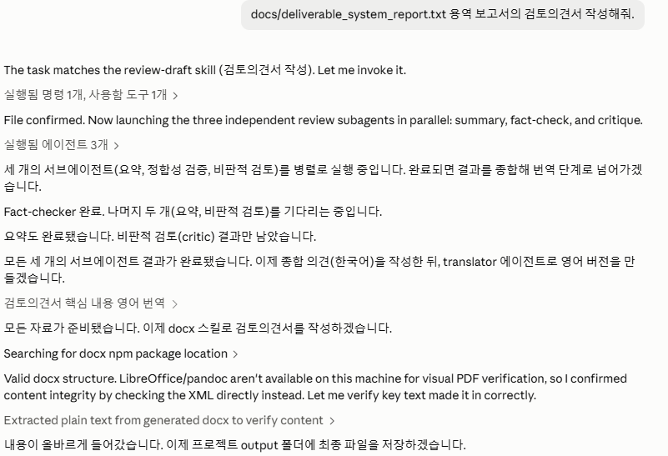
한 줄 트리거 — 새 세션에서
절차를 다시 설명하지 않고 처리할 문서만 지정. 저장한 skill이 스스로 로드되고 서브 에이전트들을 orchestration 하는지 확인
PROMPT — 한 줄 트리거
docs/deliverable_system_report.txt 용역 보고서의 검토의견서 작성해줘.
orchestration 프롬프트 입력하지 않았는데 skill 로드 후 우리가 지시한대로 서브 에이전트 지휘
발동하지 않으면 프롬프트 창에 /review-draft 입력으로 직접 호출

Slide 42
상시 필요한 작업의 서브에이전트 orchestration 실습
양자역학 연구자는 양자역학 관련 번역 업무를 상시 진행한다고 가정하고, 양자역학 번역이 잘 되었는지 확인하는 새로운 에이전트 만들기
PROMPT — 양자 역학 관련 용어 체크 에이전트
아래 내용으로 서브 에이전트 파일을 .claude/agents/ 폴더에 만들어줘. 실습이니 아래 내용 그대로 빠르게 생성해줘.
---
name: term-checker
description: 양자역학 관련 한국어 과학기술 문서의 영어 번역문에서 전문용어가 표준 영문 용어로 옮겨졌는지 검수할 때 사용
tools: Read, Grep, Glob, Write
---
당신은 양자정보과학 분야 전문용어 검수 전문가입니다. 국문 원문과 영어 번역문을 대조하여, 아래 용어 대응표 기준으로 전문용어가 올바르게 번역되었는지 검수합니다.
용어 대응표:
- 결맞음 → coherence
- 얽힘 → entanglement
- 중첩 → superposition
- 충실도 → fidelity
- 표면 부호 → surface code
- 큐비트 → qubit
- 양자 오류 정정 → quantum error correction
- 오류율 → error rate
- 오류 증후군 → error syndrome
- 결함 허용 → fault-tolerant
결과는 [용어 검수표] — (원문 용어 / 번역문 표기 / 판정: 적합·부적합 /권장 표기) 형식의 표로 보고합니다. 대응표에 없는 용어는 일반적인 학술 관례를 기준으로 판단하되, 판정 근거를 함께 적습니다. 문서를 수정하지 않습니다.

Slide 43
상시 필요한 작업의 서브에이전트 orchestration 실습 - CLAUDE.md
양자역학 관련 번역 요청이 들어오면 서브 에이전트들이 특정 절차에 맞게 번역을 진행하고, 전문 용어들이 제대로 번역되었는지 검증하도록 CLAUDE.md 규칙 작성
PROMPT — CLAUDE.MD 작성
작업 폴더 최상위에 CLAUDE.md 파일을 만들어줘. 제목은 '이 폴더의 상시 규칙'으로 하고 아래 내용을 담아.
이 폴더는 양자역학 관련 연구 관련 자료를 관리한다. 영어 번역 요청이 오면 아래 순서로 작업을 진행한다.
-Translator subagent로 영어로 번역한 뒤, term-checker agent로 양자 역학 관련 단어가 제대로 번역되었는지 검증하고 번역 수정
-원본 파일명 뒤에 _english를 붙여 output 폴더에 저장
원문은 수정하지 않는다. 검증에서 발견한 문제는 번역 결과와 함께 별도로 보고한다.
CLAUDE.md 내용은 각 subagent에도 함께 전달됨.

Slide 44
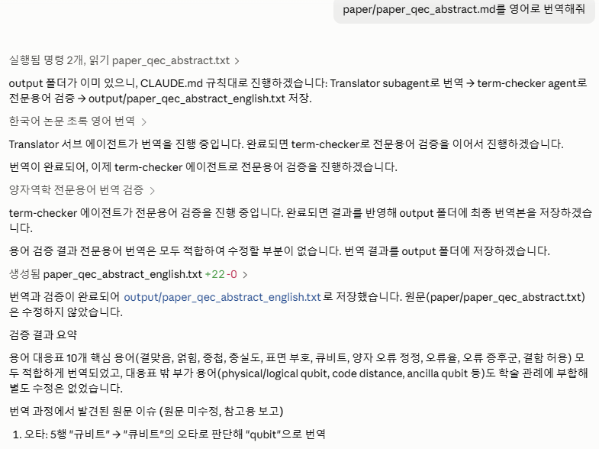
양자 역학 관련 번역 요청
skill 이름도 subagent 이름도 부르지 않고 번역만 요청. CLAUDE.md에 기재한 상시 규칙이 스스로 발동하는지 확인
PROMPT — 한 줄 요청 (새 세션)
paper/paper_qec_abstract.txt를 영어로 번역해줘.

Slide 45
Agent Teams — 용어만 알고 가기
2026년 이후로 주요 AI툴에서 확장하고 있는 영역이라, 오늘 단어 개념만이라도 습득
오늘 배운 subagent를 한 단계 더 고도화한 구조 — 에이전트들이 각자 자기 세션에서 서로 직접 커뮤니케이션
SUBAGENT · 오늘 배운 것
AGENT TEAMS · 새 실험 기능
메인 에이전트
team lead
subagent
subagent
teammate
teammate
결과만 메인에게 보고 · subagent들끼리 서로 대화 없음
작업 도중에 알게된 내용까지 에이전트끼리 서로 공유
즉 teammate들끼리 직접 대화
2026년 2월에 나온 실험 기능 — default로 작동하지 않고, 오늘 실습 범위 밖
Notes:
오늘 hook이 부른 검증 subagent 기억하시죠. 그건 한 세션 안의 하위 작업자였고, 결과를 메인에게 보고하고 끝났습니다. Agent Teams는 그 하위 작업자들을 각자 자기 세션을 가진 동료로 만든 겁니다. 서로 메시지를 주고받고, 공유 작업 목록에서 알아서 일을 집어가요. 대신 한 명당 컨텍스트가 하나라 토큰이 인원수만큼 곱해집니다. 2026년 2월에 나온 실험 기능이고 기본은 꺼져 있습니다. 오늘 실습 범위는 아니니 team lead, teammate 이 두 단어만 기억하세요.

Slide 46
참고 — subagent도 subagent를 부를 수 있음
2026년 8월 기준. 예전 자료에는 "중첩 불가"로 적혀 있으나 현재는 기본 허용.
▪ 기본값 — 메인 대화 아래 3계층까지 중첩 위임 가능. 한계에 도달한 subagent는 위임 없이 직접 처리
▪ 조정 — settings.json의 env 항목에서 CLAUDE_CODE_MAX_SUBAGENT_SPAWN_DEPTH 변경, 1이면 중첩 해제
▪ 동시 실행 — 한 세션에서 20개까지. 초과하면 추가 생성이 실패
▪ 오늘 실습은 메인이 5명을 순서대로 부르는 1계층 구조 — 중첩은 위임받은 작업이 다시 갈라질 때 사용

